Slide 1

Freiheit in den planetaren Grenzen
Neue Fragen der Ökologie

Slide 2
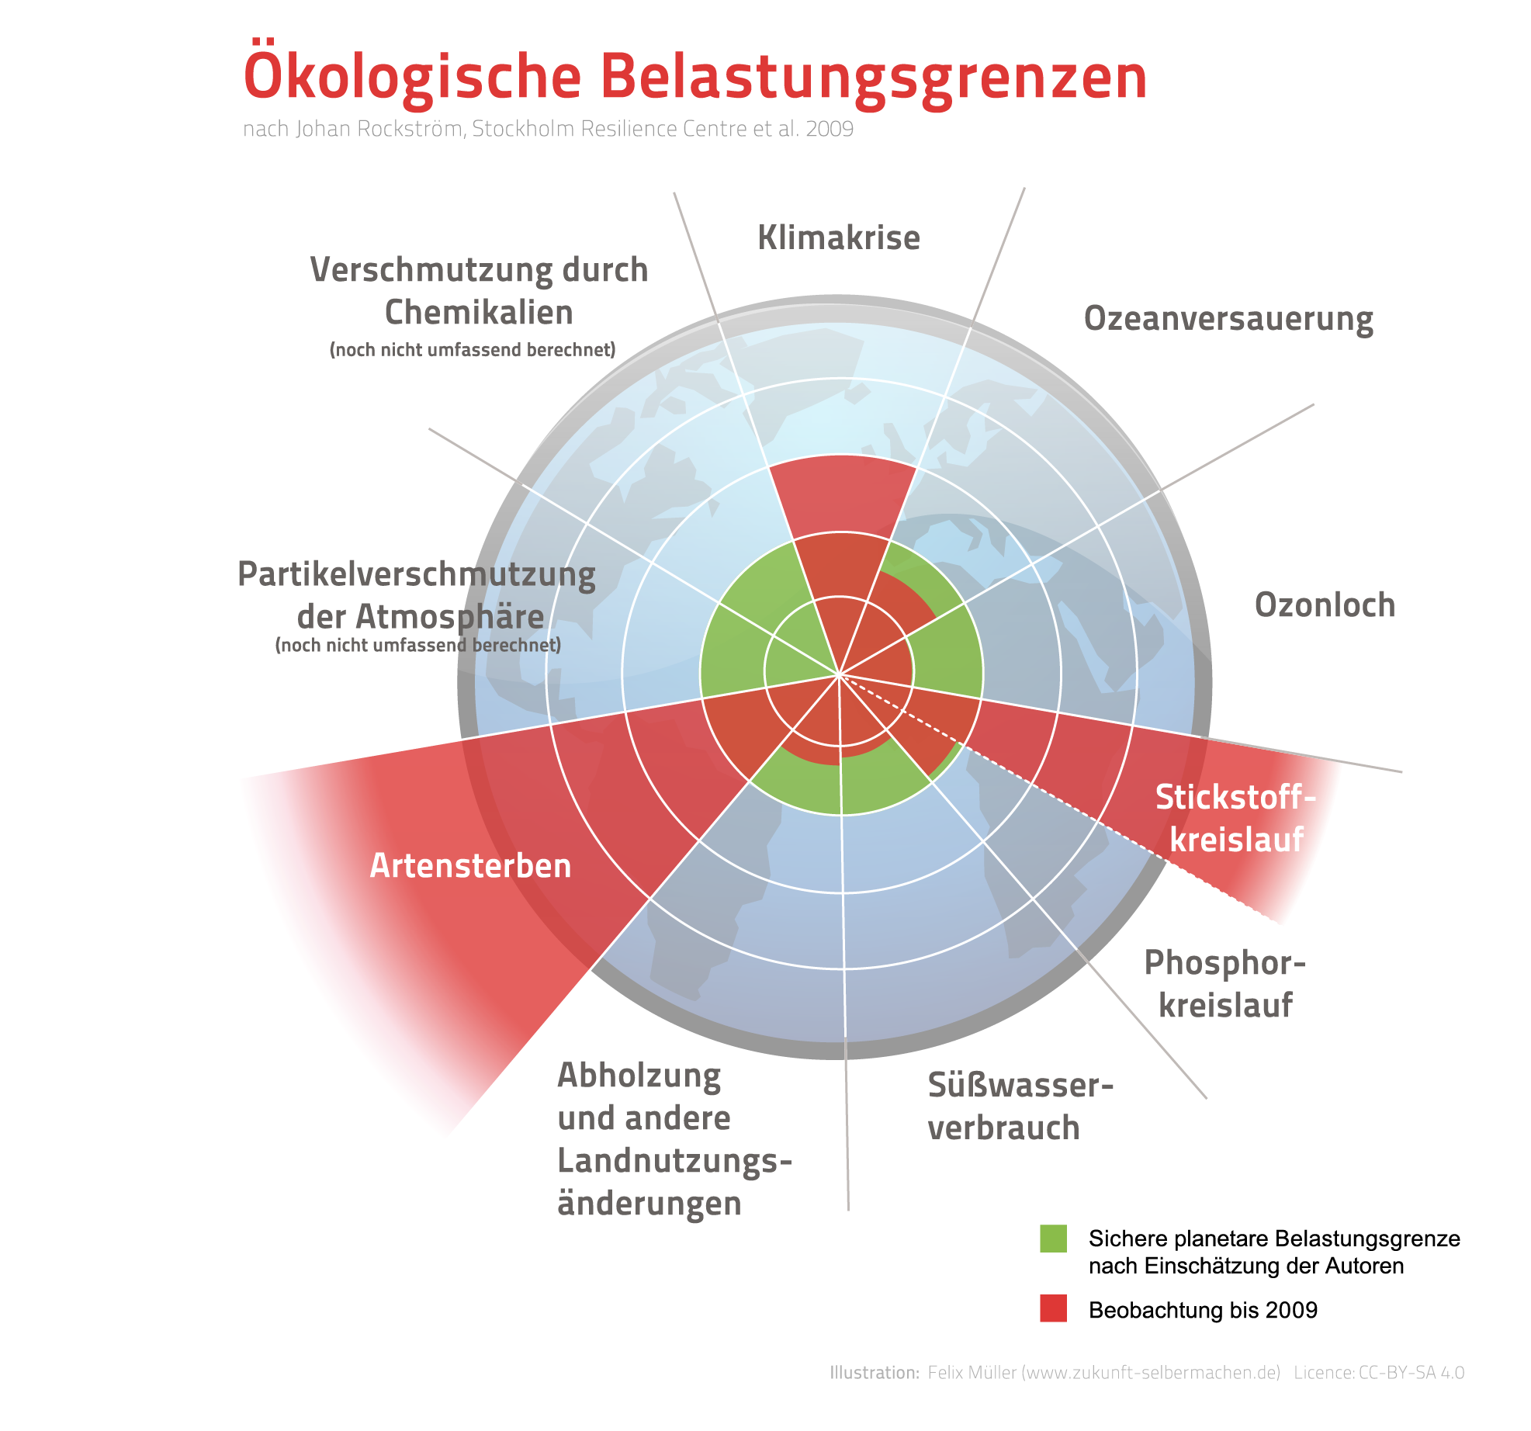
Freiheit in den planetaren Grenzen
Übernutzung der planetaren Ressourcen
Rockström, Steffen et al., Stockholm Resilience Institute
Bildquelle: Felix Müller, Lizenz CC-BY-SA-4.0

Slide 3
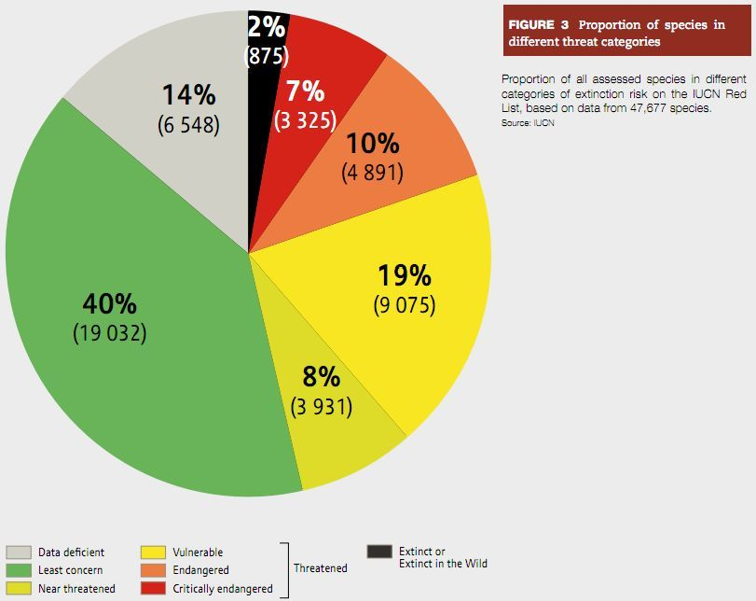
Freiheit in den planetaren Grenzen
Internationale Rote Liste bedrohter Spezies.
Aussterberate liegt gemäß Rockström, Steffen et al. hundertfach höher als verträglich
Quelle: Global Biodiversity Outlook 3, 2010 (3)

Slide 4
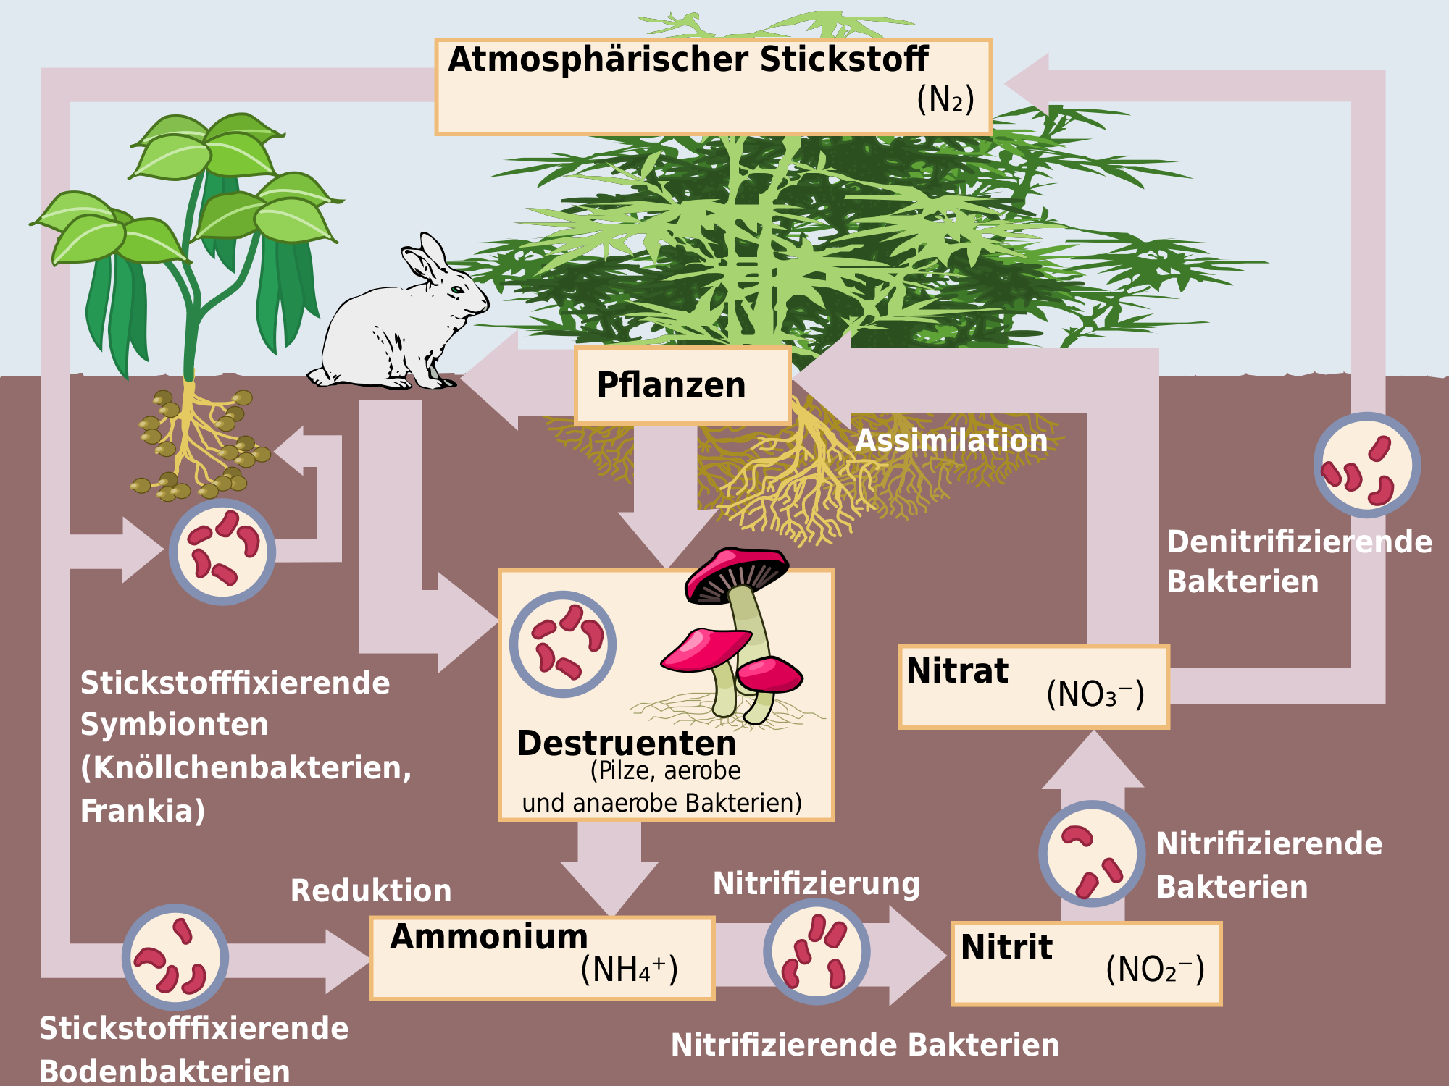
Freiheit in den planetaren Grenzen
Durch Düngung und Verbrennungsprozesse ist der Eintrag von Stickstoff aus der Luft mittlerweile dreimal so hoch wie noch 1900, mit dramatischen Wirkungen auf die Ökosysteme.
Landwirtschaft mit Mineraldünger erhöht Erträge, ist aber nicht nachhaltig.
Bild:
Natürlicher Stickstoffkreislauf
(Quelle Wikipedia, Johann Dréo, CC BY-SA 3.0)

Slide 5
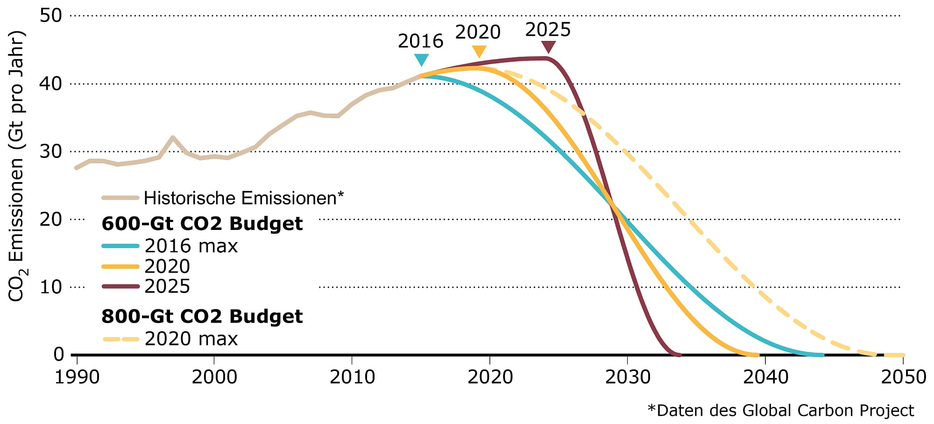
Freiheit in den planetaren Grenzen
Da CO₂ 10.000 Jahre in der Atmosphäre verbleibt, ist eine sehr schnelle Reduzierung der Emissionen nötig.
Jede Verzögerung erhöht das Risiko, die 2°C-Schwelle zu überschreiten. Die Pfade machen deutlich, wie schnell wir handeln müssen!
Bild:
Emissionspfade „Paris“
(Quelle Nature / Global Carbon Project) © Prof. Stefan Rahmstorf

Slide 6
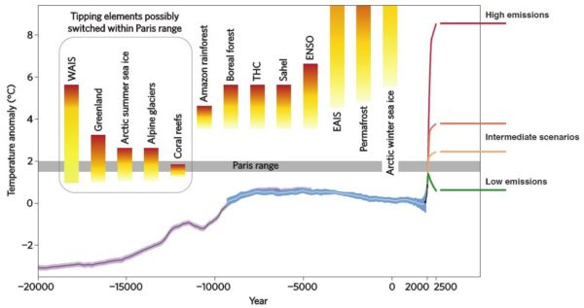
Freiheit in den planetaren Grenzen
Kipp-Punkte:
selbst bei Einhaltung „Paris-Ziele“ könnten Alpengletscher und Grönland abschmelzen, Korallenriffe absterben, der Westantarktische Eisschild zusammenbrechen.
Update: Golfstrombalken muss nach unten verlängert
werden!
Bild:
Mögliche Kipp-Elemente der Biosphäre bei weiterem Temperaturanstieg
(Quelle Stefan Rahmstorf / Anders Levermann 2016, © Prof. Stefan Rahmstorf)

Slide 7
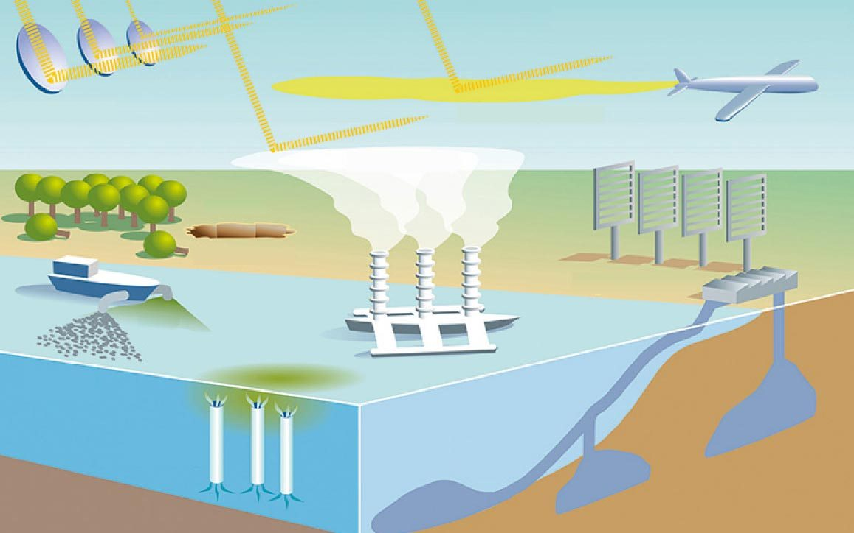
Freiheit in den planetaren Grenzen
Wenn das Klima aus den Fugen zu geraten droht, werden alle „Lösungsansätze“ auf den Tisch kommen.
Wie erklären wir denen, deren Heimat vom Meer verschluckt wird, dass keine davon in Frage kommt?
Bild:
Mögliche Manipulationen des Klimageschehens mit dem Ziel der Begrenzung des Temperaturanstiegs. (© Rita Erven, GEOMAR Kiel)

Slide 8

Freiheit in den planetaren Grenzen
In diesem erschreckend realistischen dystopischen Roman reflektiert eine chinesische Historikerin im Jahr 2393, wie es zum Großen Kollaps kommen konnte.
Der Untergang der Spezies Mensch wurde durch eine genmanipulierte Flechte, die enorme Mengen CO₂ binden konnte, verhindert.
Welcher Eingriff in die Ökosysteme ist „vertretbar“? Warum, und wer entscheidet?
Bild: Roman der Historiker*innen Naomi Oreskes und Erik Conway über unsere Unfähigkeit im Umgang mit der Klimakrise.
(Quelle: oekom Verlag)

Slide 9
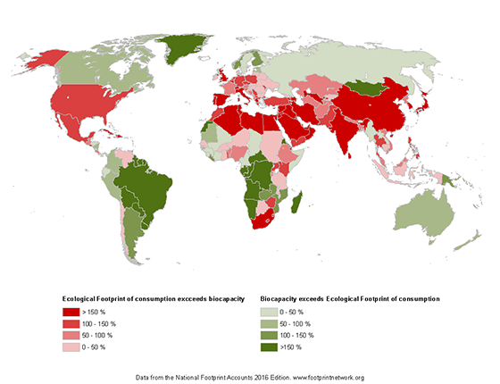
Freiheit in den planetaren Grenzen
Der unfassbar hohe materielle Wohlstand der Industrieländer hat schon heute seinen Preis.
Macht er uns glücklich?
Nachhaltig ist er nicht.
Wie kommen wir zu einem anderen Lebensstil?
Grafik: Ökologischer Fußabdruck je nach Land, bezogen auf dessen Biokapazität.
(© Global Footprint Network 2016 )

Slide 10
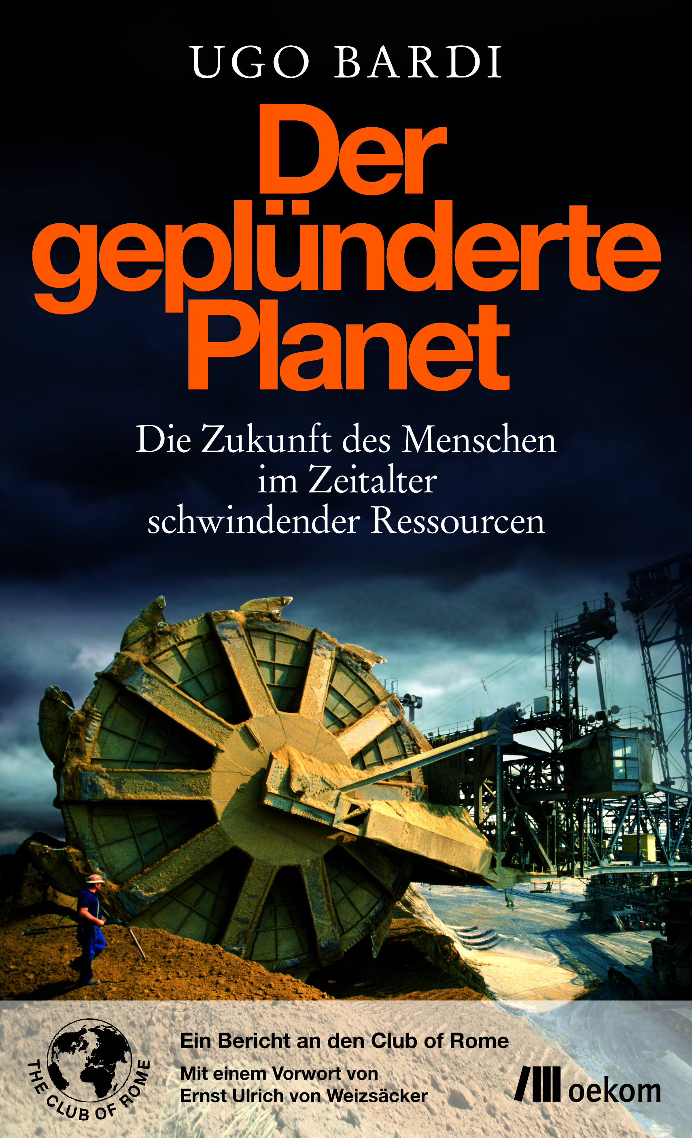
Freiheit in den planetaren Grenzen
Unser Wirtschaftsmodell kann man auch als Extraktivismus bezeichnen.
Ressourcen wie Zink, Silber, Kupfer, Kobalt sind für die Industriegesellschaft unverzichtbar; die „Reichweite“ beträgt teilweise nur wenige Jahrzehnte.
Ohne Phosphor kein Mineraldünger.
Wie können wir zu einer Post-Wachstums-Gesellschaft finden?
In einer globalisierten Welt?
Ohne Zwang?

